Slide 1
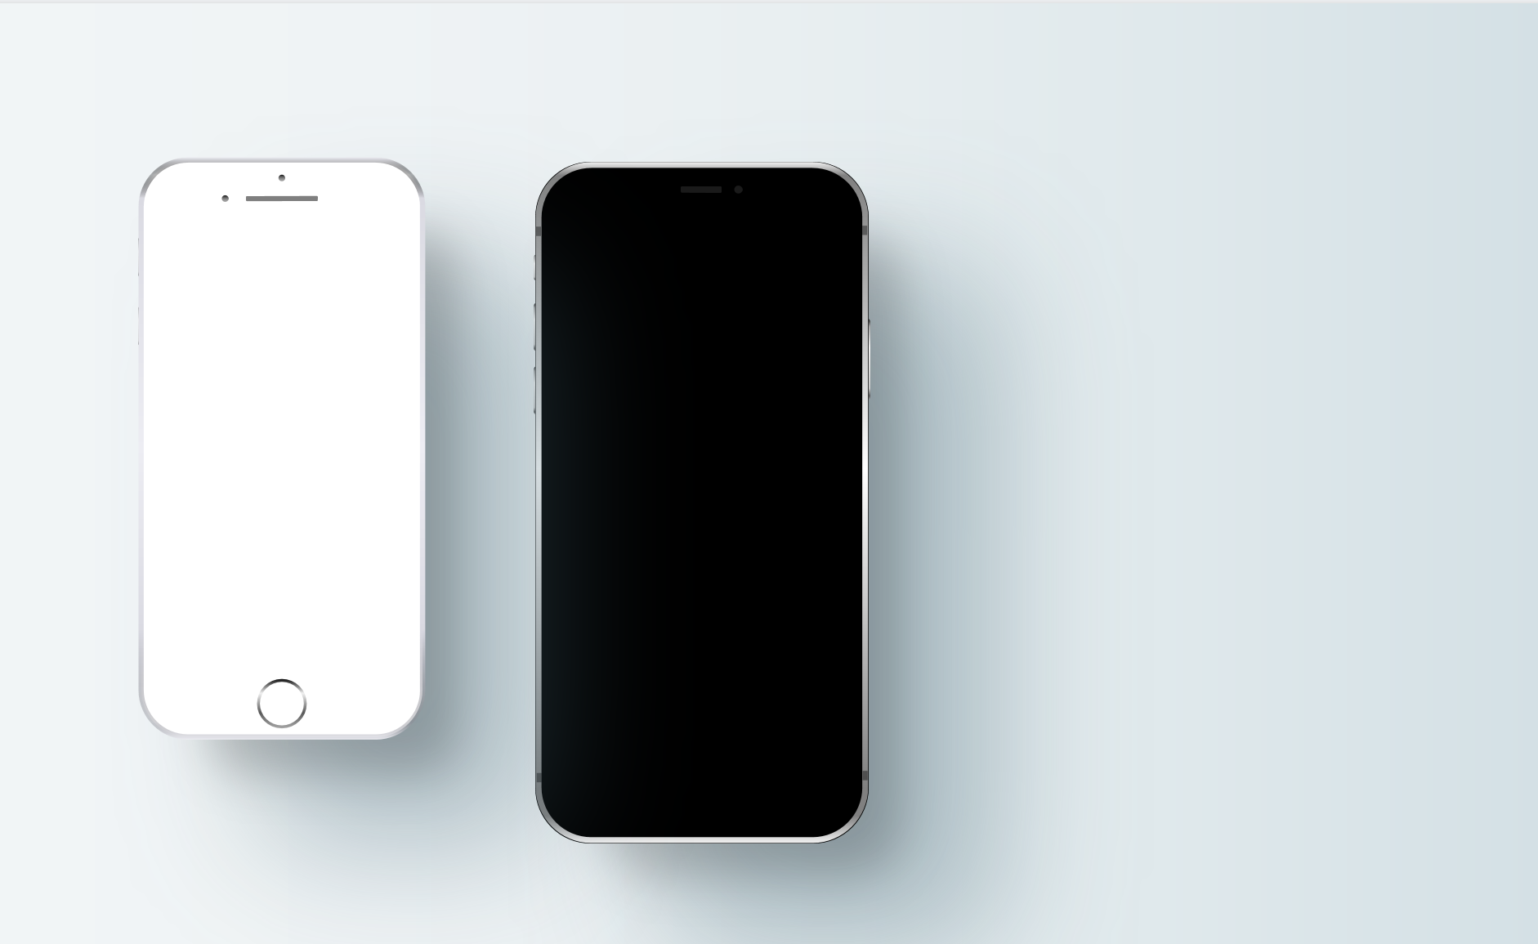
WAY
校园集市APP
UI展示
来自第一小组汇报

Slide 2

CONTENT.
01
03
注册登陆
浏览界面
Signup.
Scan
Login.
02
04
消息界面
用户信息界面
Message
User

Slide 3
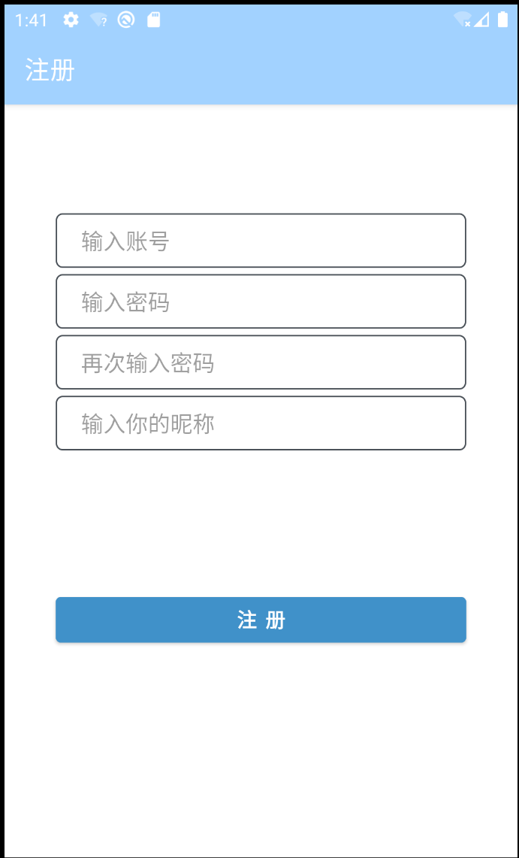
注册界面
输入内容：
账 号
密 码
昵 称

Slide 4
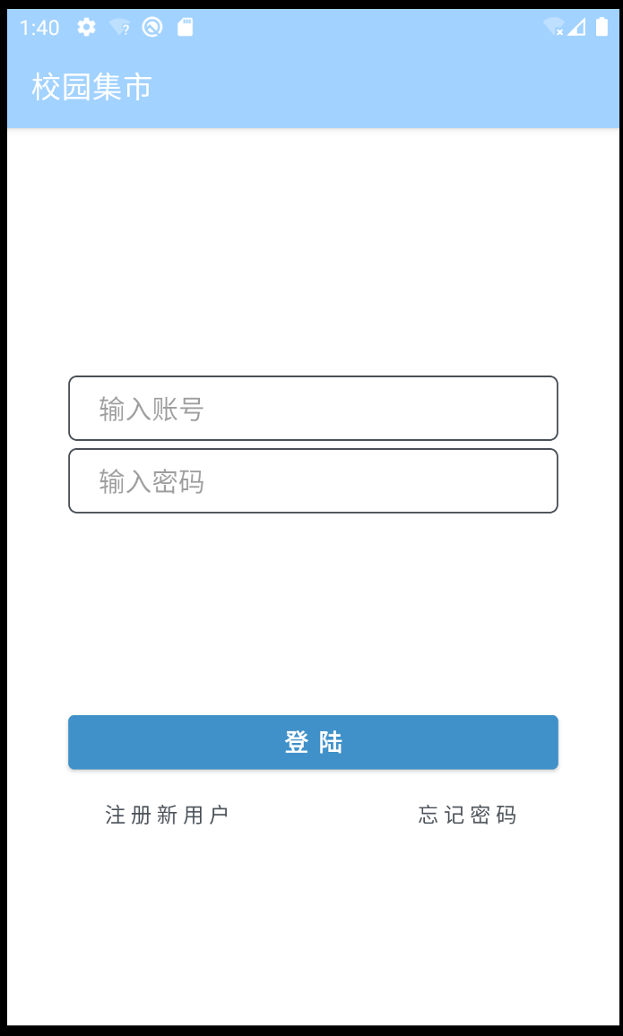
登陆
用户输入账号、密码，
与数据库信息进行匹配

Slide 5
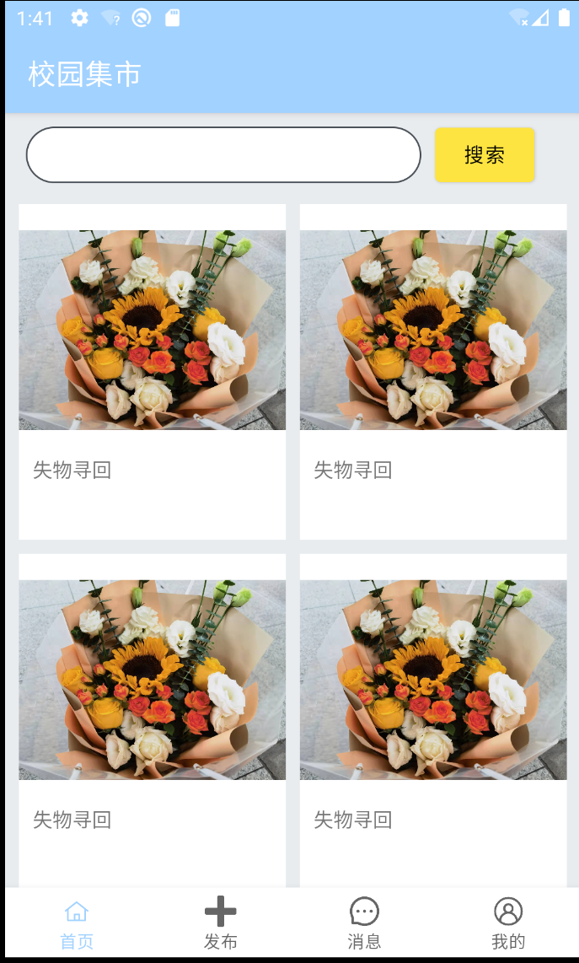
浏览界面
包括搜索栏、商品滑动浏览页

Slide 6
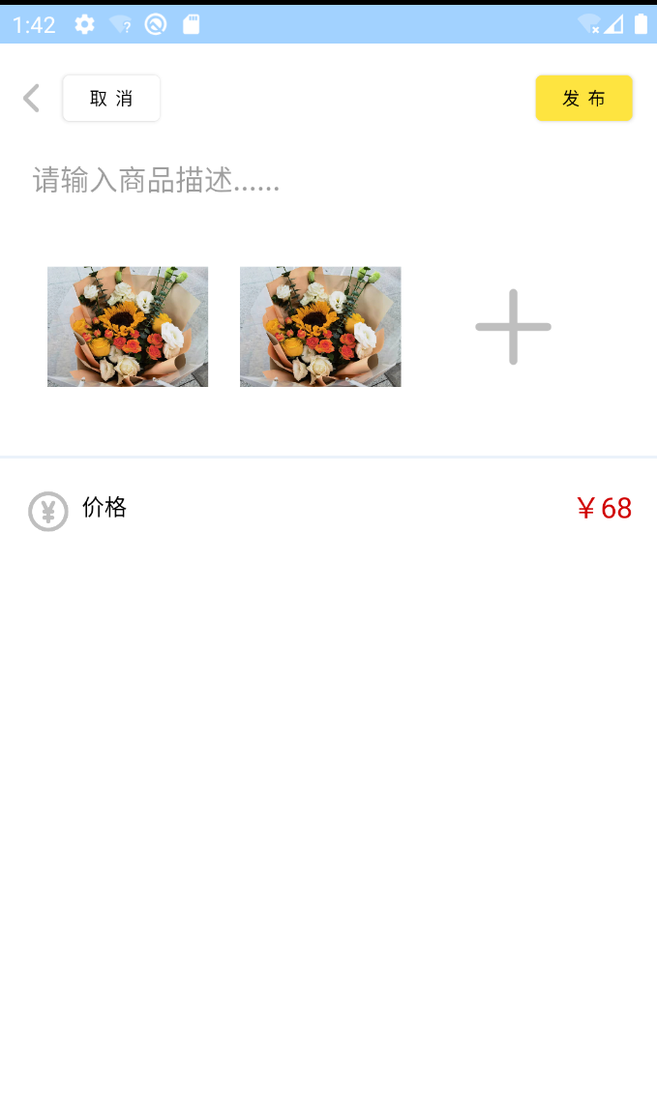
发布商品
输入商品描述、上传商品照片、然后发布

Slide 7
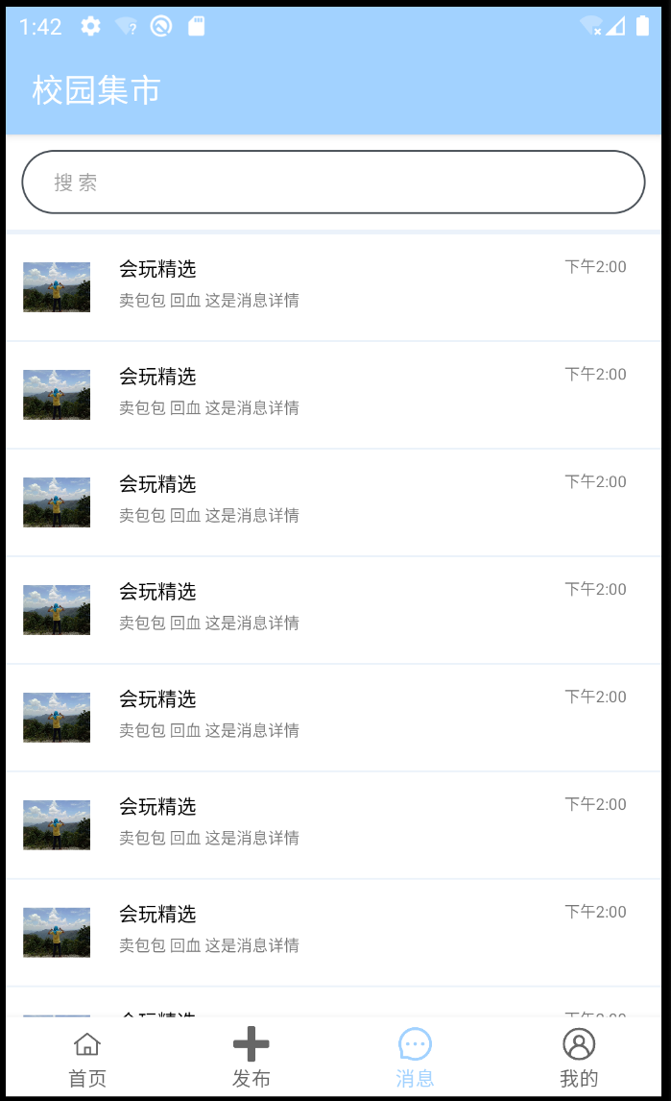
消息页面
展示所有消息历史，搜索框可以搜索聊天记录

Slide 8
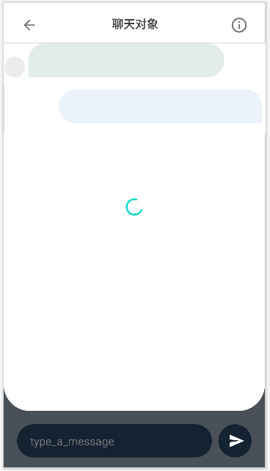
消息对话框
进入聊天对话框可以发送、接收信息
上拉可以加载历史消息

Slide 9
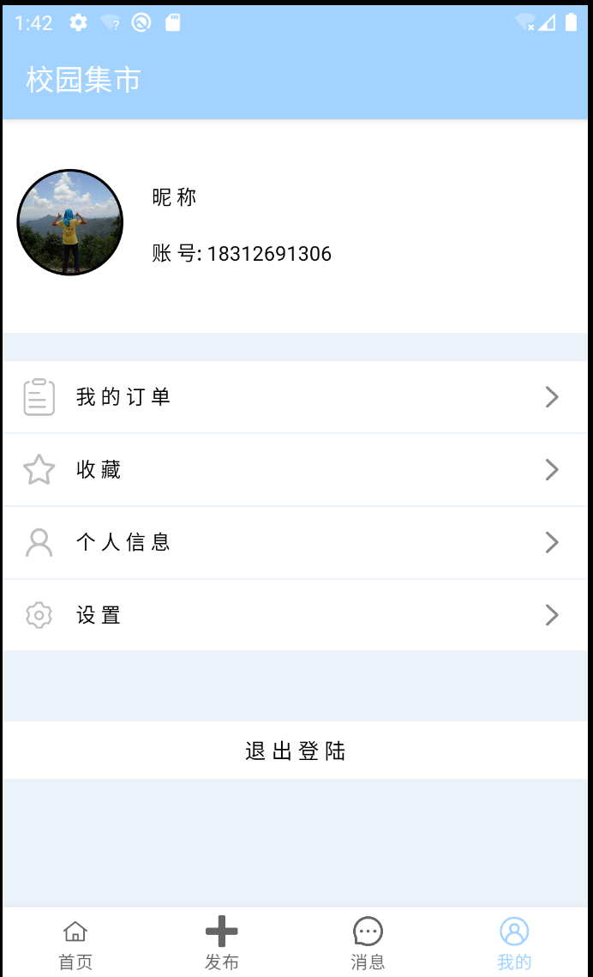
用户信息
顶部：用户头像、昵称、账号信息
中间：历史订单信息、收藏栏、个人信息栏、设置栏
顶部：退出登陆按钮

Slide 10
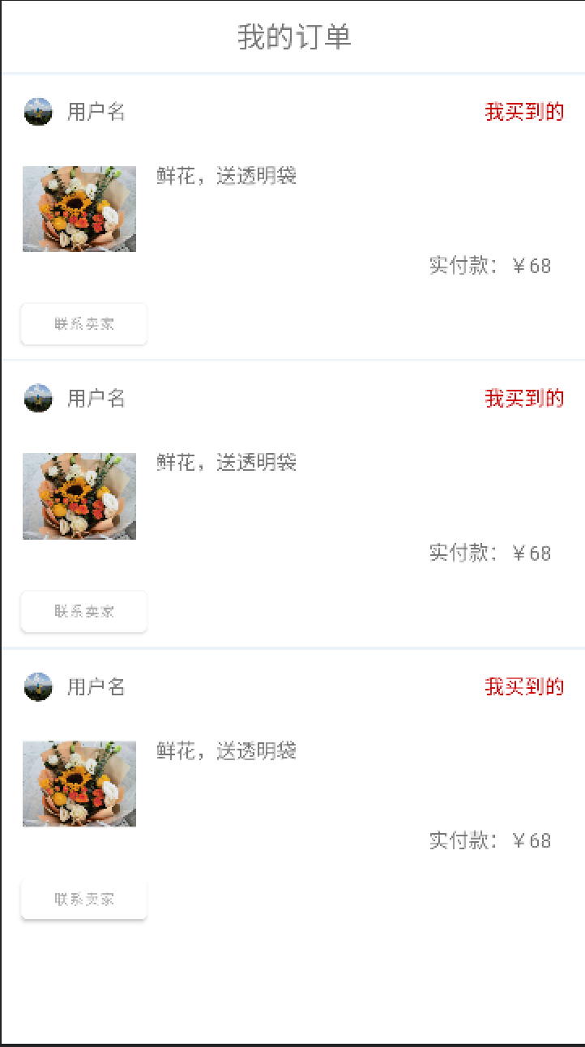
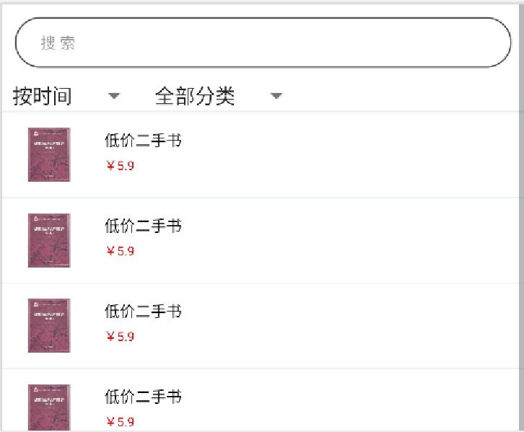
收藏夹 & 我的订单

Slide 11
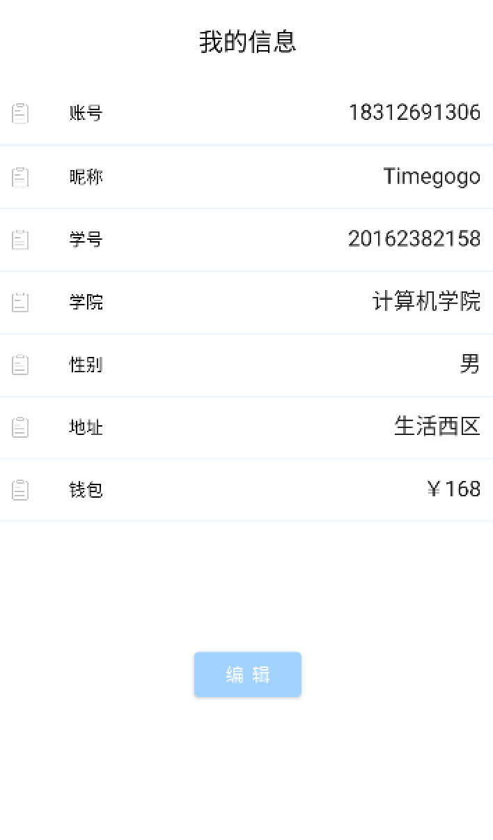
个人信息
点击“编辑”按钮
可以对信息进行编辑

Slide 12
END
THANK
TRAVELING ON THE ROAD.

